Slide 1
Архитектура
Церкви XVII ВЕКА

Slide 2
Церковь Благовещения в Тайнинском

Slide 3
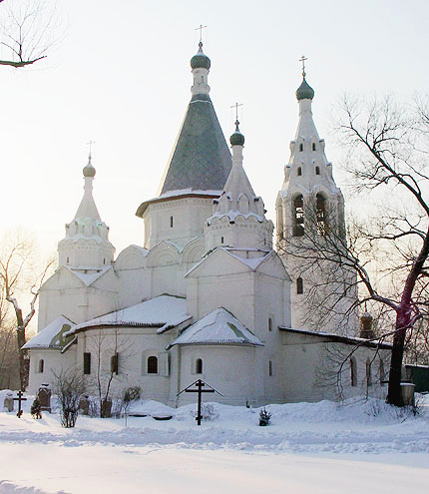
Храм Троицы Живо начальной в Троицком-Голенищеве

Slide 4
Воскресенский собор Ново иерусалимского монастыря

Slide 5
Михайло-Архангельский собор (Нижний Новгород)

Slide 6
Храм Покрова Пресвятой Богородицы в Медведкове

Slide 7
Церковь Успения Пресвятой Богородицы в Вешняках

Slide 8
Валдайский Ивенский монастырь

Slide 9
Ново иерусалимский монастырь

Slide 10
Онежский Крестный монастырь

Slide 11
Крутицкое подворье

Slide 12
Крестовоздвиженский собор (Соликамск)

Slide 13
Церковь Константина и Елены (Вологда)

Slide 14
Храм Покрова Богородицы в Измайлове

Slide 15
Донской монастырь

Slide 16
Казанский собор (Москва)

Slide 17
Храм Живо начальной Троицы в Хорошёве

Slide 18
Свято-Троицкий собор (Вязьма)

Slide 19
Храм Покрова Пресвятой Богородицы (Волоколамск)

Slide 20
Храм Покрова Пресвятой Богородицы в Рубцове

Slide 21
Церковь Ильи Пророка (Нижний Новгород)

Slide 22
Храм Архангела Михаила (усадьба Архангельское)

Slide 23
Конец
Коровкин Максим 7В 2013

